Slide 1
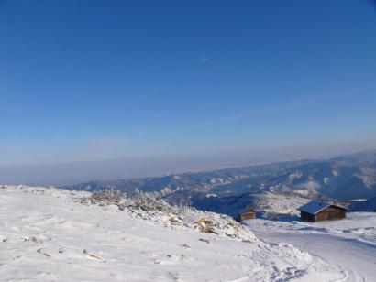
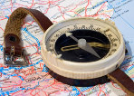
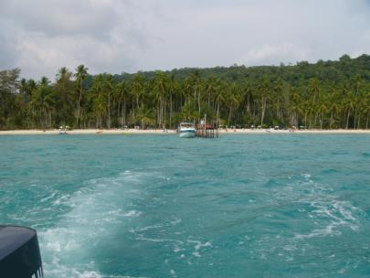
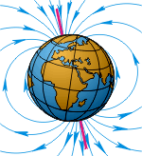
МАГНИТНЫЕ ЯВЛЕНИЯ Составитель презентации Козловская Наталья Васильевна, воспитатель Муниципального Бюджетного Дошкольного Образовательного Учреждения д/с № 72 «Акварель» г. Старый Оскол

Slide 2
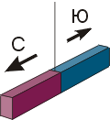
Рассмотрим постоянный магнит
Физические термины:
Северный полюс
Южный полюс
Полосовой магнит
Подковообразный магнит
Кольцевой магнит
Одноименные полюсы
Разноименные полюсы

Slide 3
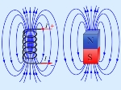
Свойства постоянных магнитов:
Опыт с тележками, стрелкой,
компасом
Вопросы:
Что происходит при сближении
разноименных полюсов?
А одноименных (одинаковых)?
Обязательно ли подводить магниты вплотную?
Куда нужно поднести магнит, чтобы он
быстрее «почувствовал» другой магнит
Вывод:
Вокруг постоянных магнитов существует
особый вид материи – МАГНИТНОЕ ПОЛЕ
и наиболее сильное МП на полюсах

Slide 4
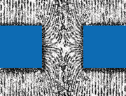
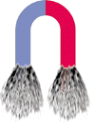
Свойства постоянных магнитов:
2. Опыт с металлическими опилками
Вопросы:
Что происходит при приближении
полосового магнита к стружкам?
А подковообразного?
Вывод:
Стружки выстраиваются по невидимым линиям,
которые называются МАГНИТНЫЕ ЛИНИИ
и наиболее густо они расположены на полюсах,
там где поле самое сильное

Slide 5
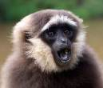
ОЙ! А что же у нас с отдыхом??
Стрелка развернулась синим полюсом на север,
значит там на самом деле южный полюс и жара!
Решено - еду загорать на север!
Ага, некоторым лохматым хорошо, можно и в сугробе загорать, но что-то мне не хочется зимой на север. Может нас компас обманывает или он просто сломался?
Как же так получилось?
ПОМОГИТЕ НАМ РАЗОБРАТЬСЯ!
КУДА ПОКАЗЫВАЕТ СТРЕЛКА?

Slide 6
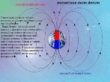
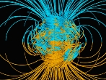
Магнитное поле Земли

Slide 7
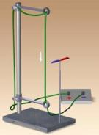
Можно ли получить магнитное поле без постоянного магнита?
3. Опыт с проводником с током
Вопросы:
Что происходит при приближении
магнитной стрелки к проводнику, по которому течет электрический ток?
А при приближении постоянного магнита?
Вывод:
вокруг проводников с электрическим током
тоже существует МАГНИТНОЕ ПОЛЕ

Slide 8
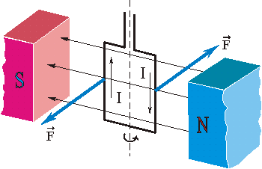
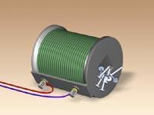
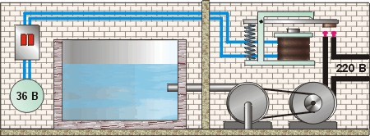
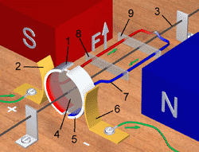
Применение магнитных полей

Slide 9
Угадай название:
1. Ученый, впервые обнаруживший взаимодействие электрического тока и магнитной стрелки.
2. Место магнита, где наблюдаются наиболее сильные магнитные действия.
3. Устройство, работающее на слабых токах, при помощи которого можно управлять электрической цепью с сильными токами.
4. Изобретатель первого в мире телеграфного аппарата, печатающего буквы.
5 и 6. Приборы, совместное пользование которыми позволяет передавать звук на далекие расстояния.
7. Изобретатель электромагнитного телеграфа и азбуки из точек и тире.
8. Ученый, объяснивший намагниченность молекул железа электрическим током.
9. Прибор, служащий для ориентации на местности, основной частью которого является магнитная стрелка.
10. Русский ученый, который изобрел первый электрический телеграф с магнитными стрелками.
11. Одна из основных частей приборов 5 и 6, названных выше.
12. Приемник тока, служащий для превращения электрической энергии в механическую.
13. Вещество, из которого делают постоянные магниты.
 |  |  |  |  |  |  |  |  |  | 1
 |  |  |  |  |  |  |  | 2
 |  |  |  |  |  |  |  |  | 3
 |  |  |  |  |  |  |  |  | 4
 |  |  |  |  |  |  |  |  |  | 5
 |  |  |  |  |  |  | 6
 |  |  |  |  |  |  |  |  | 7
 |  |  |  |  |  |  |  |  | 8
 |  |  |  |  |  | 9
 |  |  |  | 10
 |  |  |  | 11
 | 12
 |  |  |  |  |  |  |  |  | 13

Slide 10
Проверим?
 |  |  |  |  |  |  |  |  |  | э | р | с | т | е | д
 |  |  |  |  |  |  |  | п | о | л | ю | с
 |  |  |  |  |  |  |  |  | р | е | л | е
 |  |  |  |  |  |  |  |  | я | к | о | б | и
 |  |  |  |  |  |  |  |  |  | т | е | л | е | ф | о | н
 |  |  |  |  |  |  | в | и | б | р | а | т | о | р
 |  |  |  |  |  |  |  |  | м | о | р | з | е
 |  |  |  |  |  |  |  |  | а | м | п | е | р
 |  |  |  |  |  | к | о | м | п | а | с
 |  |  |  | ш | и | л | л | и | н | г
 |  |  |  | п | л | а | с | т | и | н | а
 | э | л | е | к | т | р | о | д | в | и | г | а | т | е | л | ь
 |  |  |  |  |  |  |  |  | с | т | а | л | ь

